Slide 1


Arif Yulianto | 1301168560
Dasdo Christian Jonathan | 1301168494
Otto Prayono Santoso Siahaan | 1301168431
IF 40-06

Slide 2

SAVE THE SEA
Story Line
Di bawah laut sudah terlalu banyak sampah, sehingga dunia bawah laut terkena polusi yang sangat berbahaya.
Ayo bantu penyelam mengambil sampah-sampah tersebut, agar dunia bawah laut terselamatkan dari polusi sampah yang berbahaya.
Tapi, awas.. Hati hati dengan musuh endemik yang ada di bawah laut.
Dapatkan point tertinggi!

Slide 3










SAVE THE SEA
Character
Enemy
Main Character
Trash
Boat

Slide 4
SAVE THE SEA
Control Game
Space Bar
Untuk Memulai Game
↑→↓←
Untuk Menggerakkan karakter

Slide 5
SAVE THE SEA
Game
Level 1 – Selamatkan Laut Natuna
Level 2 – Selamatkan Laut Jawa
Level 3 – Selamatkan Laut Maluku

Slide 6
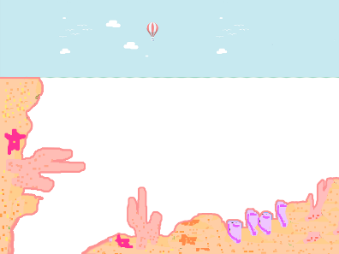
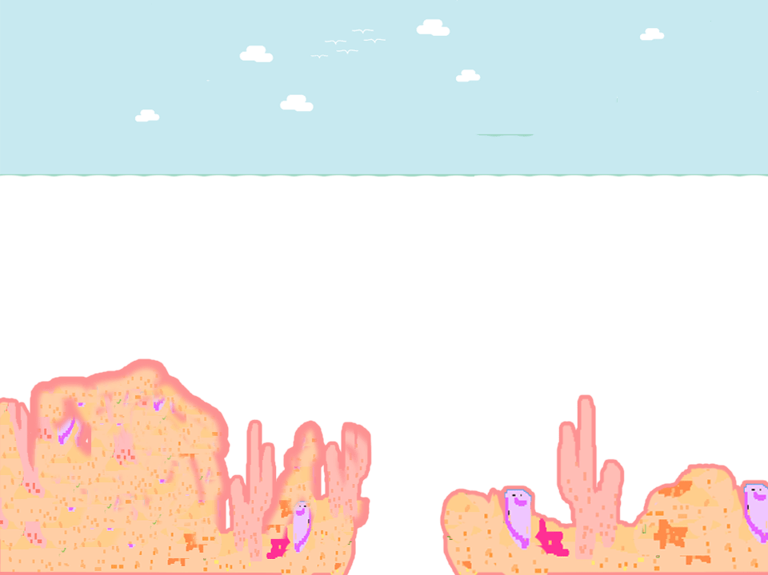



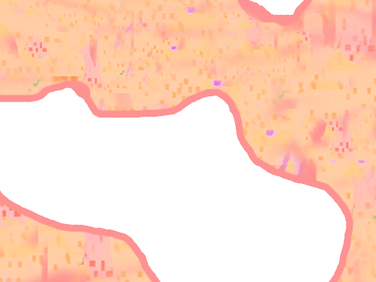



Map Game –Level 1

Slide 7
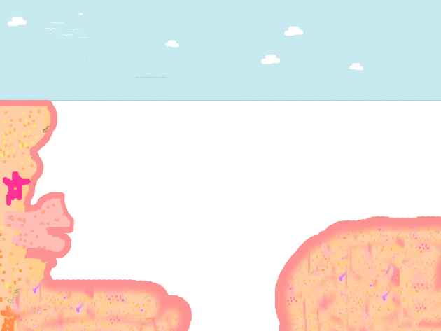








Map Game –Level 2

Slide 8



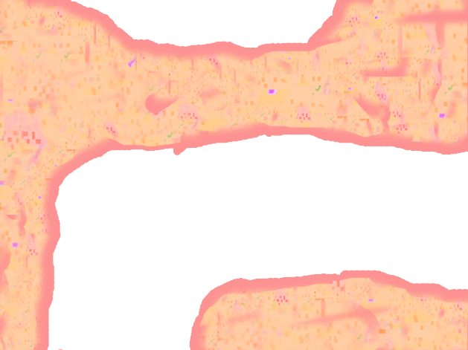
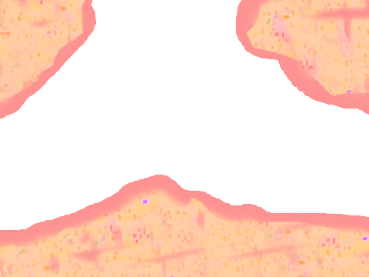
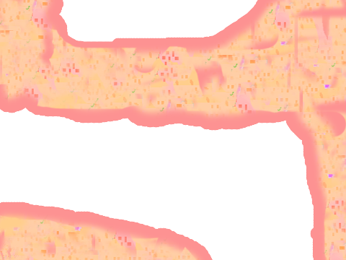



Map Game –Level 3

Slide 9
SAVE THE SEA
Feature
3 Life Times
Point Exchange Trash
Point
Point Exchange Crystal
Point

Slide 10
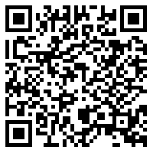
How To Start Game
Install Sracth Versi 2.0 Offline
Sracth Online
https://scratch.mit.edu/projects/131990922/
Scan it!
Open File
“Save The Sea.sb”
Start Game

Slide 11

DEMO GAME

Slide 12

SAVE THE SEA
Q&A
Q&A
Terimakasih
☺
Thank You
☺

